Slide 1
Nádorové markery
Dalibor Valík
Lenka Zdražilová Dubská
Ústav laboratorní medicíny FN Brno
Katedra laboratorních metod LF MU

Slide 2
Obsah přednášky
definice základních pojmů
analytické aspekty: principy imunoanalytických metod pro stanovení TM, interference
klinické a interpretační aspekty: využití nádorových markerů, vlastnosti ideálního markeru, senzitivita, specifičnost, ROC křivka, hodnota "cut-off„, typy nádorů a nádorové markery

Slide 3
Základní pojmy
Maligní onemocnění
Nádorové markery

Slide 4
Maligní vs benigní onemocnění
benigní nádory: rostou pomalu, kompaktně a nešíří se
maligní nádory: neostře ohraničené, v parenchymu se častěji objevují nekrózy, překotný růst, histologicky se s rozvojem nádorového onemocnění může postupně ztrácet podobnost s výchozí tkání, recidivují, šíří se do okolí, zakládají metastázy, kachektizují nositele
semimaligní nádory, border-line nádory – nádory nejistého biologického chování
premalignita, prekanceróza – stav, který není nádorem, ale je vyšší riziko zvratu v maligní nádor
topicky maligní nádory – nádory svým chováním benigní, ovšem vyrůstající v místech, kde již sama jejich expanze ohrožuje život nemocného; typicky se jedná o nitrolební tumory

Slide 5
Maligní onemocnění
Vykazuje obvykle řadu laboratorně zjistitelných abnormalit, jež jsou svým charakterem nespecifické
Často dochází k situaci, že tyto abnormality mohou předcházet vývoji manifestního onemocnění – někdy po dlouhou dobu

Slide 6
Diferenciální diagnóza z laboratorního pohledu – nejvýznamnější nálezy
anémie, trombocytopenie
neutrofilie, monocytóza
změněné jaterní testy, např. LDH
elektroforéza sérových bílkovin (M-spike)
tendence k hyperkoagulaci
zvýšená sedimentace

Slide 7
- nádorové markery -
  solubilní (tělní tekutiny):
  enzymy (LDH, NSE, PSA etc)
  hormony (katecholaminy, hCG, ACTH)
  metabolity
  onkofetální antigeny: AFP, CEA,
  „specifické“ antigeny: CA15-3, CA19-9, CA125
  buněčné (BM, tkáň tělní, tekutiny):
  přítomnost abnormálních buněk
  přítomnost abnormálních vlastností
  NA-based (nádorové buňky):
  Chromozomy
  Genom (dědičné, de novo)
  mRNA

Slide 8
analytické aspekty:
principy imunoanalytických metod pro stanovení TM
interference

Slide 9
analytické metody - solubilní nádorové markery:
Kvantitativní imunoanalýza - dominantně
  Manuální ELISA, CLIA, ….
určení aktivity enzymů
určení vazebné kapacity
chromatografické techniky
hmotnostní spektrometrie

Slide 10
Imunochemické techniky
používají se imunochemické metody
založeny na specifické reakci antigen – protilátka
Dělení:
- dle uspořádání reakce – kompetitivní, nekompetivní (sendvičové)
- dle prostředí
homogenní imunoanalýza (stanovení a detekce přímo v reakční
směsi – př. fluoroimunoanalýza, přístroj Kryptor, firma Brahms)
heterogenní imunoanalýza (po separaci vytvořeného imunokompl.)
– dle techniky použité k měření signálu – radioimunoanalýza, enzymoimunoanalýza, luminiscenční imunoanalýza, fluoroimunoanalýza
- dle použité značky (radioizotop, enzym, luminofory, fluorofory)
(neznačené metody – viz imunoturbidimetrie, imunonefelometrie)
- dle způsobu provedení: jednostupňové - dvoustupňové
manuální analýzy - automatizované analýzy

Slide 11
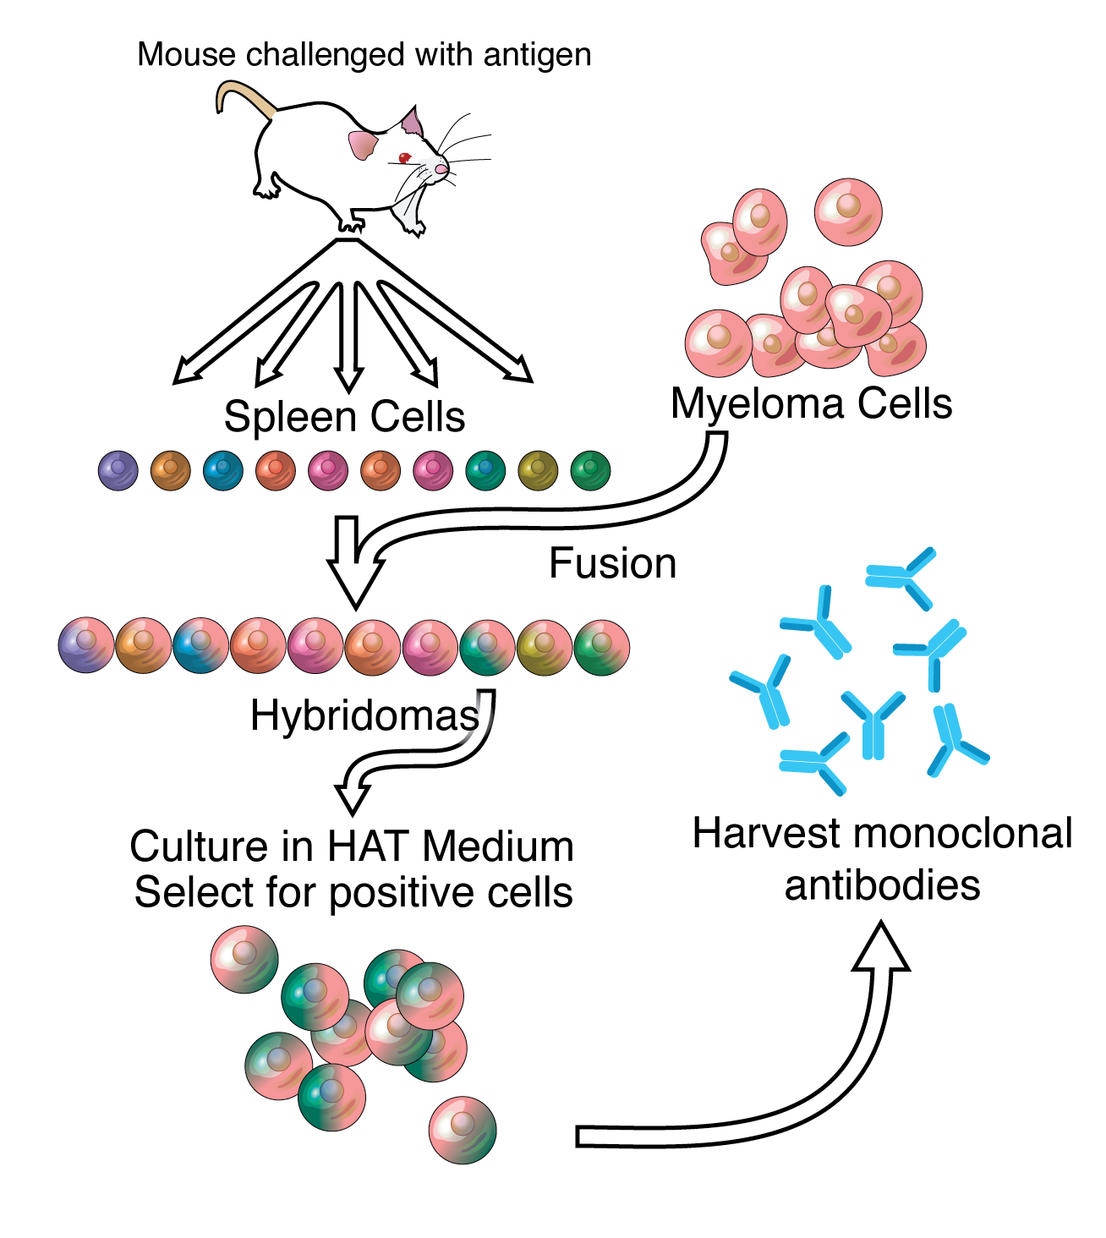
Produkce monoklonálních protilátek
Prvním krokem procesu je imunizace myši příslušným antigenem a následně se z její sleziny získají lymfocyty produkující protilátky. Druhým krokem je jejich hybridizace s myelomovými (nádorovými) buňkami, kdy dojde k fúzi obou typů buněk (tj. ke splynutí jader myelomové buňky a lymfocytu) a vytvoření tzv. hybridomů. Syntéza protilátky pokračuje v hybridomu., což je dáno geny imunizovaného zvířete (“lymfoidního rodiče”). Po “myelomovém, rodiči” získá hybridom “nesmrtelnost”, může se množit bez omezení po mnoho generací. Vhodnou selekcí hybridomů (tzv. klonováním), lze pak vybrat ty klony, které produkují protilátky proti vybrané antigenní determinantě antigenu. Protilátka syntetizovaná hybridomem je homogenní, s jediným typem vazebného místa, je produktem jednoho klonu lymfocytů. Hybridomy lze uchovávat za určitých podmínek (zmrazením na nízkou teplotu) a použít pro další produkci protilátek.
Monoklonální protilátka tedy rozeznává jedinou antigenní determinantu, její příprava je, na rozdíl od polyklonálních protilátek reprodukovatelná.

Slide 12
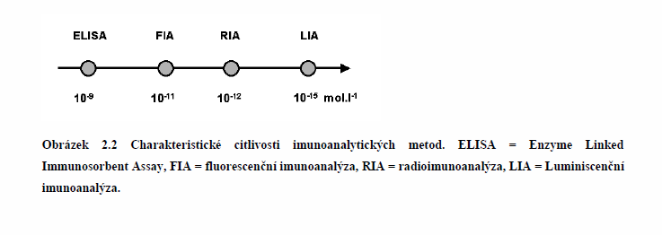
Imunoanalytické metody mají různou citlivost

Slide 13
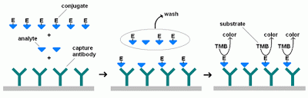
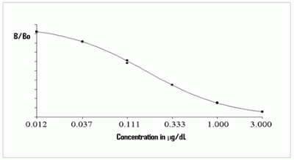
Kompetitivní imunoanalýza
vhodná pro nízkomolekulární analyty s malou molekulou (př. B12, folát, teofylin, fenytoin T3, steroidní hormony)
polyklonální protilátky

Slide 14
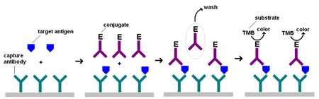
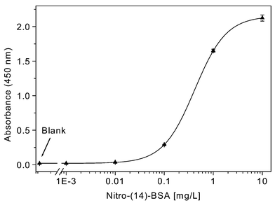
Nekompetitivní imunoanalýza
molekuly s vyšší molekulovou váhou, které umožňují vazbu protilátek na dvě determinanty – př. TSH, ferritin, nádorové antigeny, PSA, S100, srdeční troponiny, osteomarkery
monoklonální protilátky

Slide 15
Základní imunoanalytické metody se značkou
Radioaktivní značka
Enzymová značka s fotometrickou detekcí
Enzymová značka s chemiluminiscenční detekcí
Fluorescenční značka
DELFIA
TRACE

Slide 16
Radioaktivní značka
RIA = radioimunoanalýza
  Obecná zkratka při použiti radioaktivní značky
  Kompetitivní metody s radioaktivní značkou
IRMA = imunoradiometrická analýza
  Sendvičové metody s radioaktivní značkou
REA = radioenzymatická analýza
RRA = radioreceptorová analýza
(RBPA)

Slide 17
Technologie RIA a IRMA
Propracované metody jodace malých molekul (konjugát) i proteinů
Pevná fáze – zkumavka, kuličky i paramagnetické mikročástice
Automatizace – STRATEC SR 300
Měření aktivity – jednoduchý, technicky zvládnutý spolehlivý proces

Slide 18
Výhody a nevýhody RIA
Výhody
  Robustnost
  (malá značka, přímá detekce)
  Jednoduchost (přípravy i zpracování)
  Citlivost a rozsah koncentrace
Nevýhody
  Krátká exspirace (3-8 týdnů)
  Bezpečnostní riziko práce s radioaktivitou
  Radioaktivní odpad
  (Práce v sériích s kalibrací)
  (Duplikáty)

Slide 19
Enzymové indikátory
Požadavky:
  musí mít vysokou specifickou aktivitu
  nesmí se vyskytovat v analyzované tekutině
  musí být rozpustný ve vodě
  zachovává si aktivitu i po připojení
  nesmí ovlivnit imunochemickou reakci
  nesmí se adsorbovat na pevnou fázi
Používané enzymy
  Peroxidáza
  Alkalická fosfatáza
  Galaktosidáza
  Glukóza-6-fosfátdehydrogenáza
  Malátdehydrogenáza

Slide 20
EIA s fotometrickou detekcí
Enzym
  Křenová peroxidasa
  Alkalická fosfatasa
  β-galaktosidasa
Substrát
  OPD (o-fenylendiamin)
  ABTS (2,2'-Azinobis 3-ethylbenzothiazoline-6-sulfonát)
  TMB (tetra-metyl benzidin)
  PNPP (p-nitrofenylfosfát)
  ONPG (o-Nitrofenyl-ß-D-galaktopyranosidasa)

Slide 21
EIA s fotometrickou detekcí
EIA = enzymoimunoanalýza (ekv.RIA)
  Někdy obecný název technik
  Kompetitivní metoda
EIMA = enzymoimunometrická analýza
  Sendvičová metoda
ELISA = enzyme–linked immunosorbent assay
  Pouze jiný název pro totéž
CEDIA, EMIT – homogenní analýza, firemní názvy

Slide 22
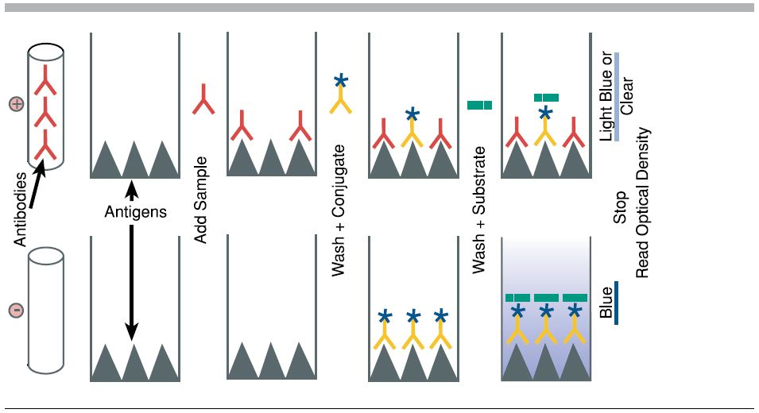
Kompetitivní EIA (ELISA)

Slide 23
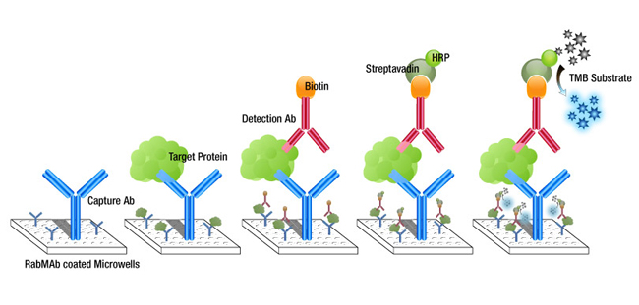
Sendvičová EIMA, ELISA

Slide 24
Technologie EIA
Pevná fáze:
  Mikrotitrační destičky
  Lámací stripy (12, 16, 8 jamek)
  Kuličky, zkumavky
Přístrojové vybavení
  ELISA reader
  Promývačka
  Třepačka
  Plná automatizace

Slide 25
EIA s fotometrickou detekcí
Výhody
  Mikrotitrační destičky
  Stripy
  Dlouhá exspirace
  Cut-off metody
Nevýhody
  Citlivost nebo koncentrační rozsah
  Cena enzymu
  (Práce v sériích s kalibrací)
  (Duplikáty)
  (Chemický odpad)

Slide 26
EIA s luminiscenční detekcí
Křenová peroxidasa
Alkalická peroxidasa
Isoluminol, luminol
Luminol + „zesilovač!“
Adamantyl-dioxetan-sulfát
LumiPhos 530 (Dioxetan-fosfátový substrát)

Slide 27
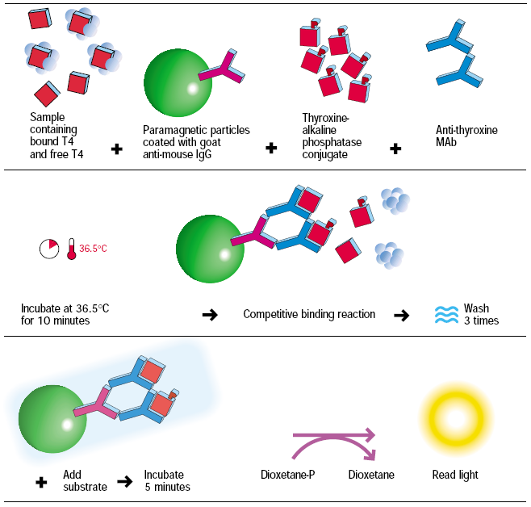
Kompetitivní CLIA

Slide 28
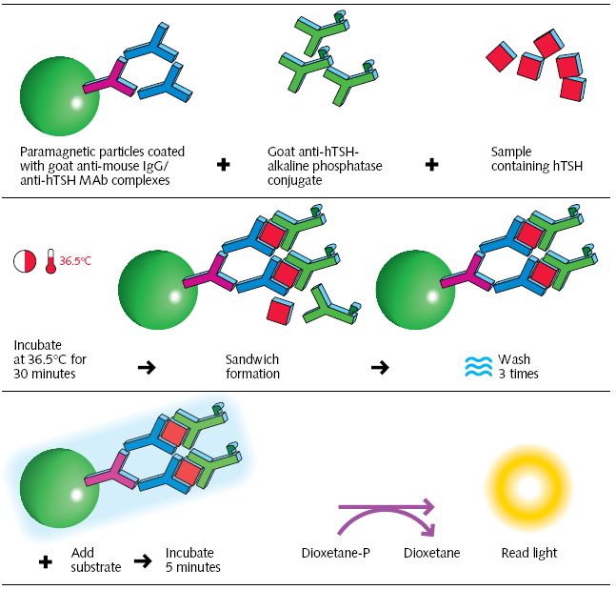
Sendvičová CLIA

Slide 29
EIA s luminiscenční detekcí
Výhody
  Citlivost
  Široký koncentrační rozsah
  Automatizace
Nevýhody
  ??? („specifické“ interference)
  (detekční reakce)
Aktuálně standardní technologie pro automatické analyzátory !

Slide 30
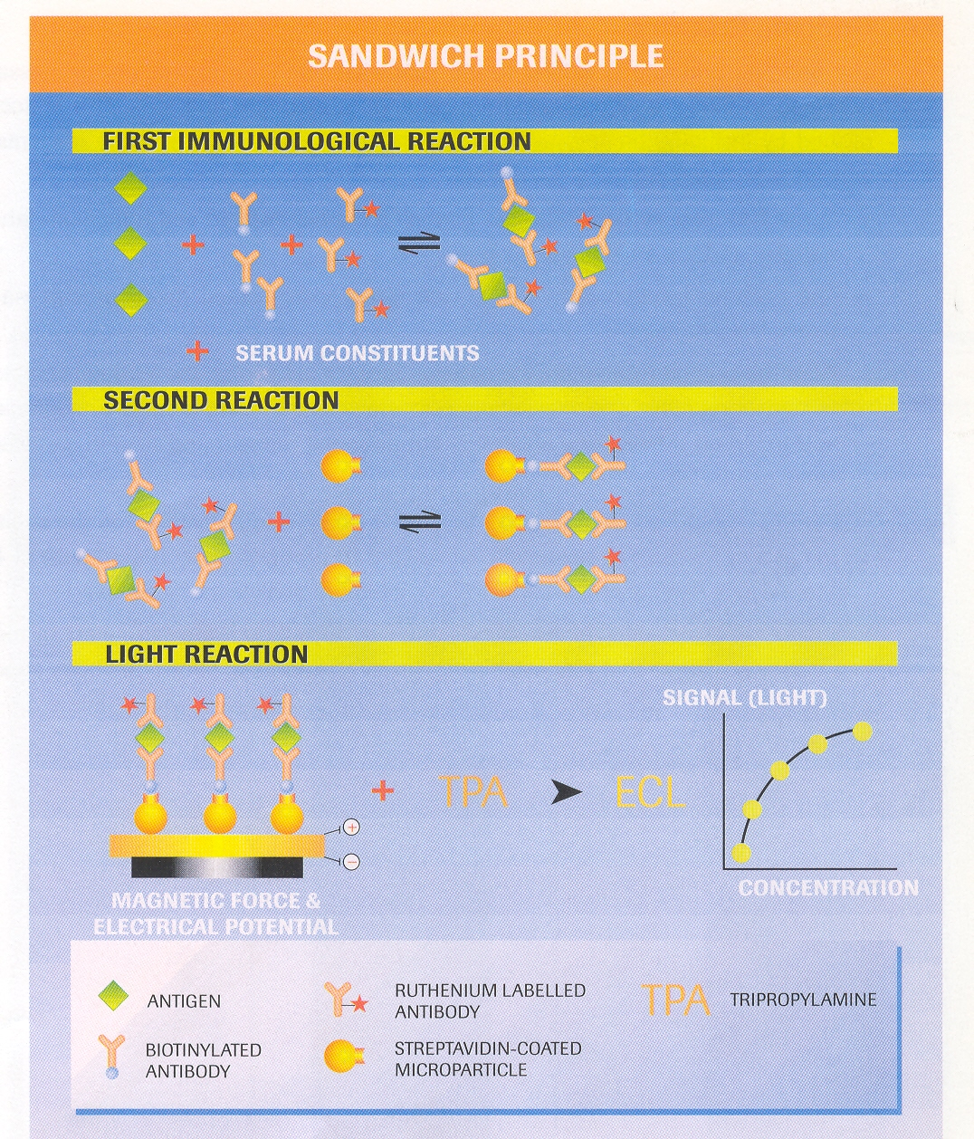
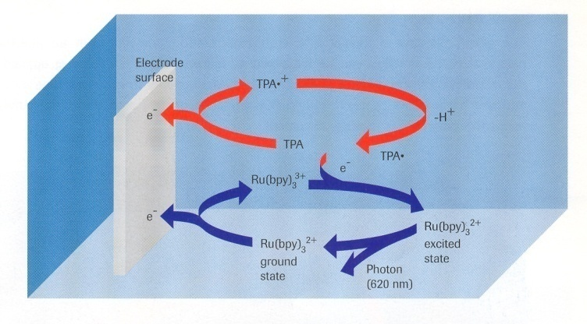
ECLIA

Slide 31
Problematika ředění
Obecně
  Vzorky překračující rozsah kalibrace metody
  Ředění striktně podle pokynů výrobce (nulový standard nebo specifický diluent)
  Immunoanalýzy obecně neakceptují ředění destilovanou vodou nebo fyziologickým roztokem (nedostatek proteinů - matricový efekt)
  Některé parametry nelze ředit vůbec !! (FT4, FT3)

Slide 32
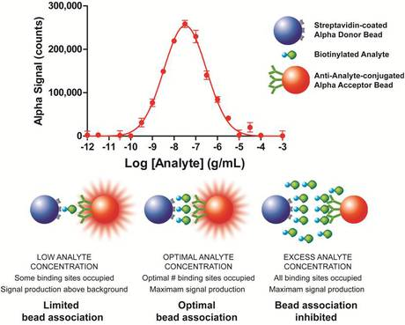

Slide 33
Zdroje interference u imunoanalytických metod…
Heterofilní protilátky:
    Endogenní, reagující s nehumánními protilátkami (i.e Paul Bunnell – Forsmannův antigen z králičích ledvin)
HAMA
    Human anti-mouse antibody
Hook effect
  způsobují falešně positivní nebo negativní výsledky

Slide 34
Zdroje interference I
a) zkřížená reaktivita strukturálně podobných molekul (např. steroidní hormony)
b) hook-efekt způsobený vysokou koncentrací markeru
Stav, kdy velmi vysoká koncentrace analytu překročí vazebnou schopnost pevné fáze. Výrobce soupravy by měl s tímto typem interference počítat a jasně definovat lineární dynamický rozsah měření dané soupravy, resp. technologie. Laboratoře by měly mít k dispozici protokol, jenž řeší možnost výskytu tohoto jevu, periodicky provádět sledování linearity měření, a tak ověřit na vlastních vzorcích horní mez stanovitelnosti analytu. Typickým příkladem možnosti výskytu tohoto jevu je vysoká hladina hCG u choriokarcinomu.

Slide 35
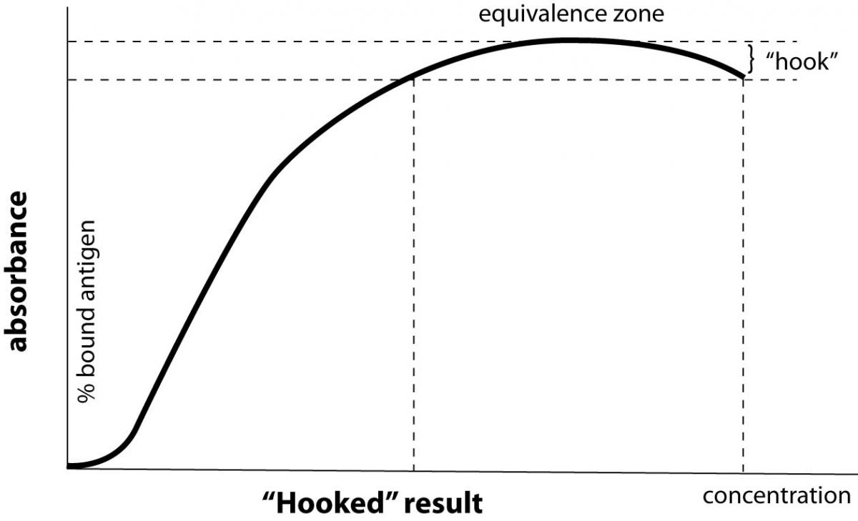

Slide 36
Zdroje interferEnce II
c) přenos analyzovaného markeru mezi vzorky, tzv. carry-over
jde o „technologický“ jev daný nedokonalým očistěním pipetovacích systémů analytické technologie aktuálně analyzovaného vzorku od stop vzorku předchozího o vysoké koncentraci analytu. Současné moderní imunoanalytické systémy tento problém mají většinou již účinně vyřešen. U manuálních metod, např. destičkových ELISA je třeba věnovat dostatečnou pozornost pečlivosti pipetování (kontaminace špiček, apod.)

Slide 37
Zdroje interferEnce III
d) interference heterofilních a lidských anti-myších protilátek (HAMA)
Lidské heterofilní protilátky jsou endogenní imunoglobuliny, jež reagují s druhově odlišnými imunoglobuliny (myšími nebo králičími) jak in vivo tak in vitro. Většinou se objevují u patologickch stavů spojených s polyklonální aktivací imunitního systému, typicky primoinfekce EB virem, nebo u procesů spojených s autoimunitou, kde typickým příkladem je revmatoidní faktor. Lidské anti-myší protilátky jsou imunoglobuliny, které specificky reagují s epitopy myších imunoglobulinů. Mechanismus interference heterofilů nebo HAMA protilátek spočívá buď v přemostění vazebného místa pro ligand, kdy se protilátka chová jako pozitivní interferent, v blokaci primární nebo sekundární protilátky (obvykle negativní interference), nebo v přednostním vychytání antigenu před jeho vazbou na primární protilátku navázanou na pevnou fázi. Je primárně odpovědností výrobce analytického systému řešit tento typ interference, nicméně v praxi k němu může poměrně často docházet. Nejjednodušším postupem ověření klinickému stavu neodpovídající naměřené hodnoty je stanovení téhož analytu, nejlépe z téhož vzorku (zkumavky, alikvotu) jinou imunoanalytickou technologií, jelikož pravděpodobnost výskytu téhož interferujícího jevu s rozdílnými protilátkami použitými jiným výrobcem je velmi malá. Pokud laboratoř nemá takovou možnost k dispozici, lze provést ředění vzorku v sérii alespoň 4 měření – není-li výsledek měření lineární, jde pravděpodobně o interferenci. Další postupy, jak ověřit přítomnost heterofilů nebo HAMA protilátek existují (precipitace imunoglobulinů nebo jejich extrakce pomocí imunoafinitních kolon, sorpce pomocí proteinů A, G, apod.), jejich provedení je ale většinou nad rámec činnosti klinických laboratoří a je vhodné se obrátit na specializovaná pracoviště.

Slide 38
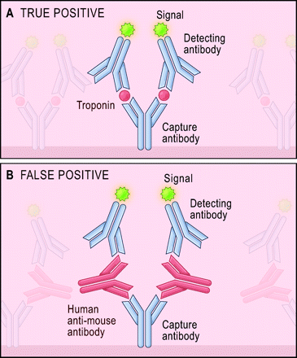

Slide 39
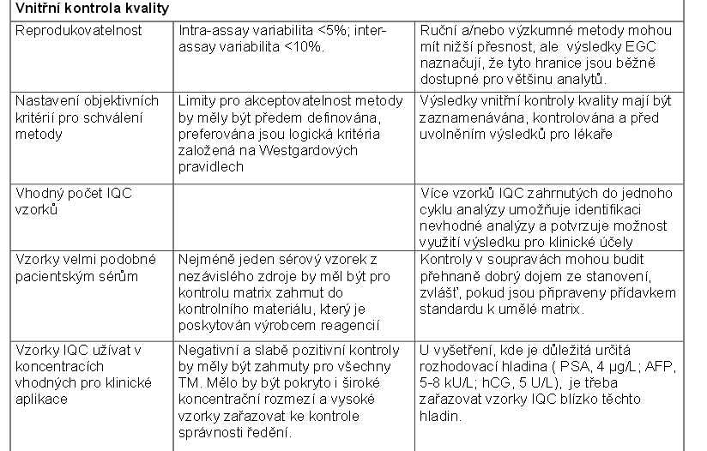

Slide 40
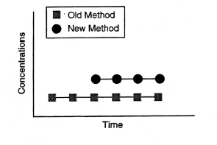
Klíčové faktory ve stanovoání tumorových markerů
Biologické (half-life, nespecificita – ROC analýza)
Analytické (preanalytika, interference)
… rebaselining specimens …

Slide 41
Měření hladiny nádorového markeru je třeba provádět pomocí technologie určené k in vitro diagnostice, kalibrované dle pokynů dodavatele technologie. Metodika musí být v souladu s Nařízením vlády č. 453/2004 Sb. ze dne 7. července 2004 v platném znění, kterým se stanoví technické požadavky na diagnostické zdravotnické prostředky in vitro a pravidelně sledována vnitřní kontrolou kvality, dnes i IVDR.
Pracoviště by mělo disponovat příslušně kvalifikovaným personálem znalým problematiky a pravidelně se účastnit procesu externího hodnocení kvality. K vyšetření koncentrace nádorových markerů jsou obvykle používány metody imunoanalýzy, případně se měří enzymové aktivity (LD). Potřeba dlouhodobého sledování pacienta vyžaduje neměnící se technologii stanovení pro daný marker. Z tohoto důvodu by měla být laboratoř schopna zajistit dlouhodobě výsledek o pokud možno stejné analytické nejistotě a vysoké reprodukovatelnosti. Pokud je změnu technologie nutné v praxi realizovat, je třeba nejprve provést srovnávací sérii měření na dostatečném množství konkrétních pacientských vzorků pomocí obou souprav, aby laboratoř získala data o chování nové soupravy v konkrétních podmínkách (tzv. rebaselining). Analýza tkáňových nádorových markerů a DNA se řídí standardními operačními postupy příslušné histologické a genetické laboratoře.

Slide 42
Sensitivita a specificita
Analytická
  Senzitivita – schopnost stanovit nízké konc. (PSA, testosteron)
  Specificita – schopnost stanovit právě a jen konkrétní analyt (steroidní hormony)
Klinická
  Senzitivita – schopnost zachycení pacientů s danou diagnózou
  Specificita – schopnost zachytit zdravé jedince, tj. zachytit jen pacienty s danou diagnózou

Slide 43
klinické a interpretační aspekty:
využití nádorových markerů,
vlastnosti ideálního markeru, senzitivita, specifičnost, ROC křivka, hodnota "cut-off„,
typy nádorů a nádorové markery

Slide 44
Tumor markery: užití v klinice
Populační screening – vyšetřování asymptomatických jedinců
Diferenciální diagnóza – nádor neznámeho origa (metastatické i primární onemocnění)
Prognostické indikátory
Monitoring odpovědi na terapii (i rozsah chirurgického výkonu)
Detekce návratu choroby

Slide 45






Summary of Key Guideline
Recommendations for the use of CA 125
ACBI
Screening | N |  | N^{i} | N | N^{m} | N
Diagnosis/ Case-finding | N^{i} |  | N^{i} | N | N^{i} | Y
Staging/ Prognosis | Y | N | Y | Y | Y | Y
Detecting recurrence | Y |  | Y | Y | Y | Y
Monitoring therapy | Y |  | Y |  | Y | Y
Source: Sturgeon, C. Practice Guidelines for Tumor Marker Use in the Clinic. Clinical Chemistry 48:8, 1151-1159. 2002.
Y = Recommended by the organization
N = Not recommended by the organization
N^{i} = Only if CEA is increased at presentation and CA 125 is not
N^{m} = In combination with transvaginal sonography, CA 125 may have a role in the early detection of ovarian cancer in women with a hereditary ovarian cancer syndrome.
ACBI = Association of Clinical Biochemists in Ireland; AJCC = American Joint Committee on Cancer; EGTM = European Group on Tumor Markers; ESMO = European Society
for Medical Oncology
NACB =National Academy of Clinical Biochemistry; SOR = Standards, Options, and Recommendations

Slide 46
- ideální nádorový marker -
  specifický pro daný typ nádoru nebo pro malignitu obecně
  dostatečně citlivý pro časnou diagnosu pro účely screeningu
  dostupný

Slide 47
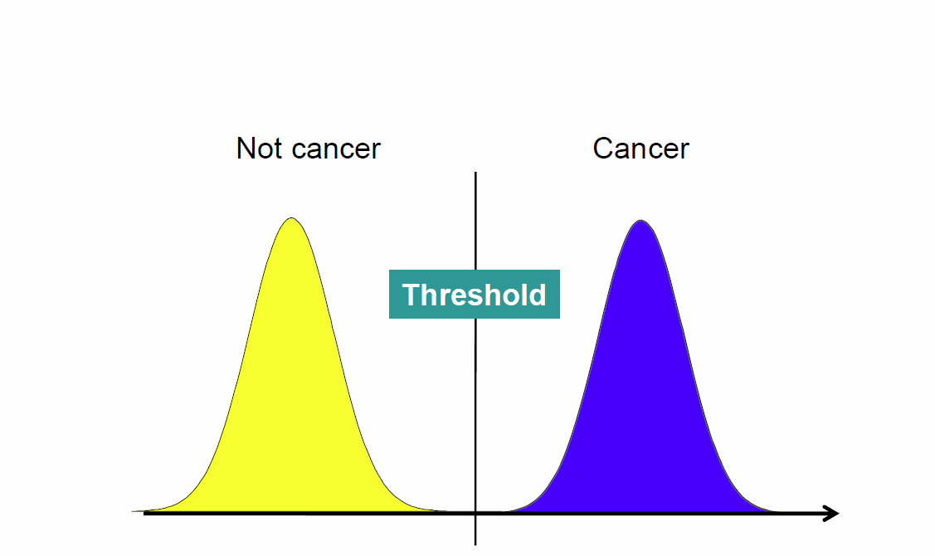
Ideální marker

Slide 48
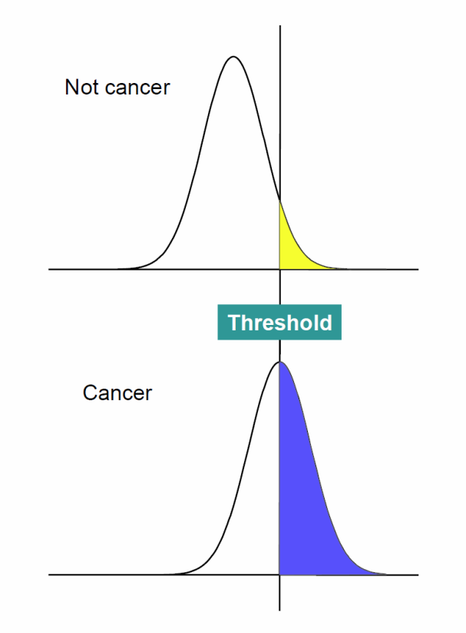
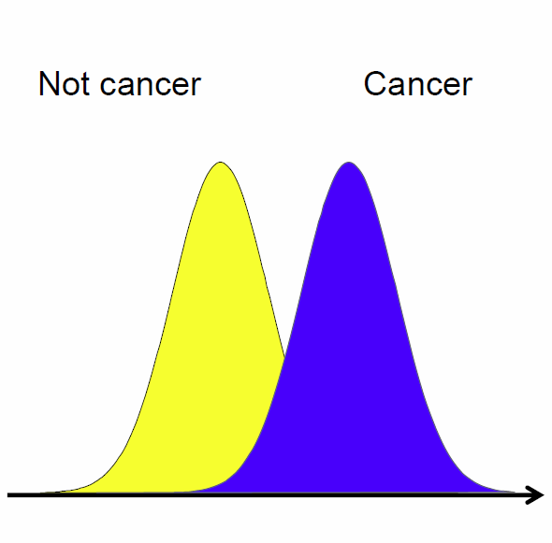
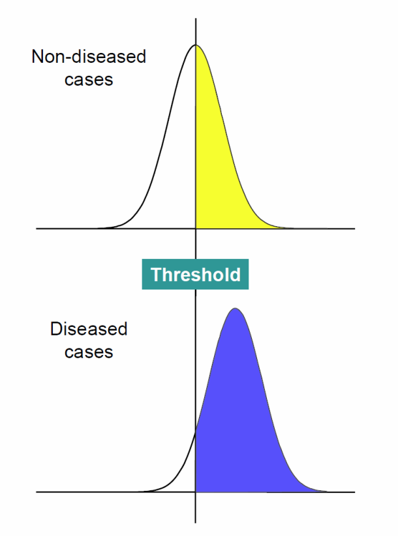

Slide 49
Senzitivita a specificita
Senzitivita – chceme zachytit všechny nemocné
(test je pozitivní - vyšetřovaný má nemoc)
Specificita - chceme zachytit jen zdravé, (test je negativní – vyšetřovaný nemá nemoc)

Slide 50
Hodnocení klinického významu analýzy

Slide 51
Sensitivita a specificita
Sensitivita Správně pozitivní (TP) x100 Správně pozitivní + Falešně negativní (FN)
Specificita Správně negativní (TN) x100 Správně negativní + Falešně pozitivní (FP)
Efektivita testu: procento správně klasifikovaných pacientů jako zdravých nebo nemocných
TP +TN x100
TP + FP + FN + TN

Slide 52


Senzitivita vs specificita
Dobrá specificita, nízká senzitivita
Dobrá senzitivita, špatná specificita

Slide 53
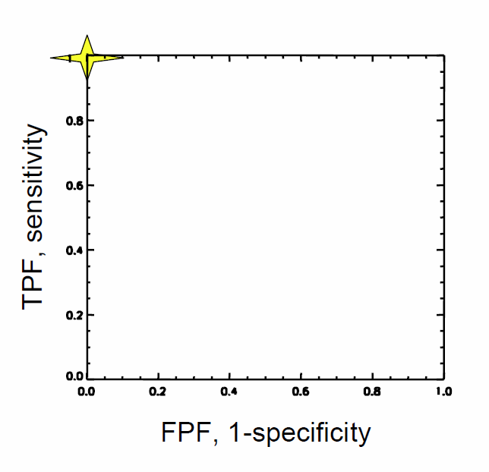
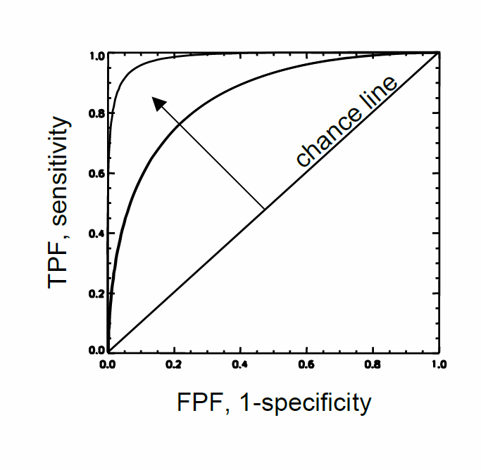
ROC analýza (AUC)

Slide 54
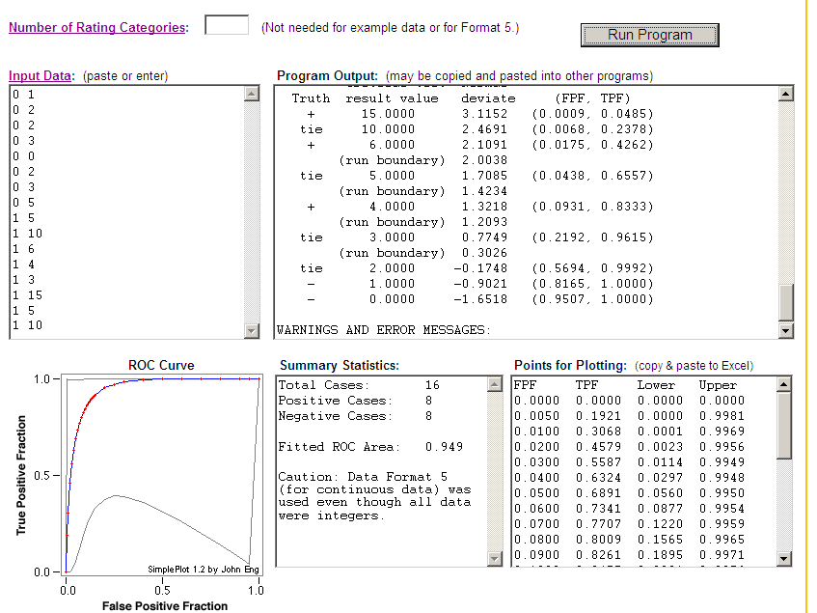

Slide 55
Typy nádorů I
mezenchymální nádory (maligní = sarkomy)
nádory vaziva (fibrosarkom)
fibrohistiocytární nádory
nádory tukových buněk (liposarkom)
nádory chrupavky, synovie a kostí (chondrosarkom, osteosarkom)
nádory cév (Kaposiho sarkom, angiosarkom)
nádory svalových buněk (leiomyosarkom, rhabdomyosarkom)
nádory krevních buněk (leukémie, lymfom, myelom)

Slide 56
Typy nádorů II
Epitelové nádory (maligní = karcinom, adenokarcinom)
  benigní nádory krycího epitelu (papilom)
  benigní nádory žlázového epitelu (adenom)
  maligní nádory povrchového epitelu (karcinom)
  maligní nádory žlázového epitelu (adenokarcinom)
  nádory neurokrinních epiteliálních buněk (karcinoid)

Slide 57
Typy nádorů III
Neuroektodermové nádory
  nádory CNS (neuroblastom, ganglioneurom, feochromocytom, retinoblastom, oligodendrogliom = nádorově změněné oligodendroglie, druh gliových buněk, astrocytom = nádorově změněné astrocyty, druh gliových buněk, meduloblastom)
  nádory periferního nervstva
  nádory melanocytů (pigmentový névus, maligní melanom, alveolární sarkom měkkých částí)

Slide 58
Typy nádorů IV
Smíšené nádory
kombinace: myofibrom, myxolipom, angiofibrom, angiolipom (hodně cévnatý lipom), osteofibrom, fibroleiomyom (z hladké svaloviny s příměsí vaziva), fibroxantom, fibroadenom (nádor ženského prsu).
germinální nádor = germinom = ze zárodečných buněk
seminom
teratom = nádor ze zárodečných buněk (vaječníku, varlete)
choriokarcinom = nádor většinou z placentárního trofoblastu, někdy teratogenního původu
embryonální karcinom (neseminom)
smíšený germinální nádor

Slide 59
CEA (karcinoembryonální antigen):
Jde o onkofetální glykoprotein s vysokým obsahem sacharidů o molekulové hmotnosti 180–200 kDa. Za fyziologických podmínek je CEA produkován ve vyvíjejícím se embryu. V dospělosti je omezeně syntetizován epiteliálními buňkami střevní sliznice, žaludku a bronchů. CEA patří do imunoglobulinové genové rodiny; podílí se pravděpodobně na procesu adheze a metastazování buněk.
Hodnocení: obvyklá hodnota cut-off je kolem 5,0 µg/l.
Doporučené použití pro klinické účely: Pro screening i diagnostiku maligního onemocnění nelze CEA použít. CEA produkují karcinomy zažívacího traktu, plic (adenokarcinomy), mléčné žlázy, nádory ženských pohlavních orgánů (mucinózní adenokarcinomy), endometriální nádory i nádory děložního těla, karcinomy močového měchýře, ledvin, diferencované karcinomy prostaty a testikulární teratomy. Předoperační hodnoty CEA > 40 µg/l jsou charakteristické pro kratší interval bezpříznakového přežití nemocných s karcinomem mléčné žlázy. Na základě předoperačních hodnot lze posoudit možnost radikálního zásahu u kolorektálního karcinomu. Monitorování průběhu onemocnění a odpovědi na léčbu patří k základním využitím CEA. Hodnoty vyšší než 10 µg/l znamenají obvykle progresi maligního procesu. Koncentrace vyšší než 50 µg/l svědčí s vysokou pravděpodobností o jaterních nebo kostních metastázách. Pro nádory zažívacího traktu se obvykle pohybuje senzitivita při návratu onemocnění pro kolorektální karcinom kolem 60 %, pro nádory žaludku asi 50 %. Pokles hodnot CEA po chirurgickém zákroku může poskytnout údaj o úspěšnosti terapie, podobně lze hodnotit efekt chemo- či radioterapie, pokud byly hodnoty před terapií zvýšené.
Zvýšení CEA v séru lze také pozorovat u benigních nebo premaligních lézí jako jsou jaterní cirhóza, Crohnova choroba, střevní polypy, onemocnění plic, ledvin, žlučníku, pankreatitida, benigní onemocnění prsu, dále u kuřáků a alkoholiků.

Slide 60
CA 19-9:
Vyskytuje se jako glykolipid ve tkáni nebo mucin v séru. Obsahuje determinanty lidské krevní skupiny sialyl-Lewis (a). Kolem 5-10 % populace tento antigen netvoří.
Hodnocení: obvyklá hodnota cut-off je kolem 40 kU/l.
Doporučené použití pro klinické účely: Pro screening a stanovení diagnózy maligního onemocnění není vhodný a to ani pro nádory pankreatu, kde dosahuje tento marker vysoké senzitivity (až 70-90 %) i výrazně vysokých hodnot v séru (až 106 kU/l). Exponenciální nárůst koncentrací v séru (nad 104 kU/l) je obvykle známkou vzdálených metastáz. Vysokou senzitivitu dosahuje tento marker i podle závažnosti onemocnění u karcinomů kolorekta (18-58 %), u cholangiocelulárních karcinomů (22-49 %), u nádorů žlučových cest (55-79 %) a žaludku (25-60 %). Koncentrace CA 19-9 korelují dobře s efektem terapie. Mucinózní karcinomy ovaria mohou taktéž produkovat CA 19-9.
Značně zvýšené hladiny CA19-9 v séru působí cholestáza, ale i benigní a zánětlivá onemocnění žaludku, střeva, pankreatu a jater.

Slide 61
AFP (alfa1-fetoprotein):
AFP je onkofetální glykoprotein, produkovaný v embryonálním žloutkovém vaku a ve fetálních játrech. V dospělém zdravém organismu je syntéza AFP omezena na minimum. V séru matky, kam přechází přes placentu, je důležitým ukazatelem fyziologického vývoje těhotenství. Významná je především jeho role transportní (vazba steroidů, některých těžkých kovů, bilirubinu, mastných kyselin, retinoidů, drog, antibiotik apod.).
Hodnocení: obvyklá hodnota cut-off je kolem 10 µg/l.
Doporučené použití pro klinické účely: Screening maligního procesu pomocí AFP v séru je vhodný pouze u symptomatických nemocných s jaterní cirhózou nebo podezřením na germinativní nádory varlat (nesestouplé varle, nádory testes u sourozence – dvojčete). Monitorování průběhu onemocnění patří k základním využitím AFP. Pro hepatocelulární karcinom je AFP markerem první volby (senzitivita u neléčeného onemocnění je až 80 %). U germinativních nádorů ovariálních i testikulárních je senzitivita rovněž vysoká: pro čisté embryonální nádory dosahuje hodnot až 80 %, u teratomů 20 %, a až 80 % u nádorů žloutkového vaku. Obvykle chybí v seminomech a choriokarcinomech. Exprese AFP u nádorů zažívacího traktu je pozorována asi u jedné pětiny nemocných.
Nemaligními příčinami zvýšené hladiny AFP v séru většinou bývají akutní virová i chronická hepatitida, cirhóza jater a těhotenství.

Slide 62
hCG (lidský choriový gonadotropin):
Jde o glykoprotein tvořený dvěma rozdílnými podjednotkami: alfa (14,5 kDa) a beta (22,2 kDa). In vivo může docházet k disociaci jednotek alfa a beta, beta-složka může být dále štěpena na močový gonadotropinový peptid (beta-core fragment).
Hodnocení: obvyklá hodnota cut-off je kolem 10 IU/l.
Doporučené použití pro klinické účely: V závislosti na použitém detekčním systému je stanovení specifické pro celkový beta-hCG (tj. intaktní hormon-dimer + volná podjednotka beta), pro intaktní hCG (dimer bez volné podjednotky beta), pro volnou podjednotku beta nebo pro beta-core fragment (stanovení v moči). Screening maligního procesu pomocí hCG v séru lze provádět u symptomatických osob, např. při podezření na germinativní nádory varlat s retencí varlat v anamnéze. Stanovení má význam pro zhodnocení stadia onemocnění, pro potvrzení histologické charakterizace nádorů testes a choriokarcinomů a pro jejich monitorování. Senzitivita pro neseminomy je asi 50 %, pro seminomy 10–20 %, pro choriokarcinomy téměř 100 %, pro další lokalizace nádorů (pankreas, GIT, plíce, mléčná žláza, ledviny, močový měchýř) je do 20 %.
Zvýšené hladiny hCG v séru mohou způsobovat fyziologické i patologické stavy v těhotenství, myomy a ovariální cysty.

Slide 63
CA 15-3:
Jde o antigen polymorfního epiteliálního mucinu (PEM), nazývaný rovněž MUC1. V dospělosti je syntetizován v epiteliálních buňkách vývodů mléčné žlázy, slinných žláz a bronchů. Alternativou stanovení CA 15-3 je stanovení antigenu CA 27-29; jde o detekci odlišného epitopu téhož epiteliálního mucinu (MUC1).
Hodnocení: obvyklá hodnota cut-off je kolem 35 kU/l.
Doporučené použití pro klinické účely: Stanovení nelze použít pro screening nemocných s karcinomem prsu a stanovení této diagnózy vyjma vybrané skupiny pacientů a jejich rodin z indikace genetika. Koncentrace CA 15-3 korelují se stadiem onemocnění. Hlavní využití CA15-3 je v monitorování nemocných s karcinomem prsu. Při 90 % specificitě dosahuje senzitivita u neléčených nemocných pouze 20 - 40 %, u metastazujících nádorů až 80 %. Relaps onemocnění bývá charakterizován senzitivitou CA 15-3 dosahující 60 - 90 %. Jeho „lead time“ umožňuje předpovědět návrat onemocnění s předstihem několika měsíců před některými zobrazovacími metodami. Dynamika změn po terapii obvykle koreluje s terapeutickým efektem.
Nemaligní onemocnění, zvyšující hladinu CA 15-3 v séru zahrnují benigní onemocnění prsu, benigní onemocnění trávicího ústrojí, jaterní cirhózu, akutní a chronickou hepatitidu, chronickou renální insuficienci, chronickou bronchitidu či pneumonie.

Slide 64
CA 125:
Jde o heterogenní glykoprotein s vysokým obsahem sacharidů. Je produkován fetálními epiteliálními tkáněmi coelomového původu. V dospělém věku může být omezeně syntetizován v normálním epitelu tkáně vejcovodů, bronchů, endometria, cervixu, ale i v mezotelu pleury, perikardu a peritonea.
Hodnocení: obvyklá hodnota cut-off je kolem 35 kU/l.
Doporučené použití pro klinické účely: CA 125 je exprimován u 80 % karcinomů ovarií serózního (nemucinózního) typu. Senzitivita v dalších gynekologických nádorech je nižší. Produkce CA125 u karcinomů mléčné žlázy, pankreatu, plic, žlučových cest reflektuje obvykle postižení pleury a peritonea. Zvýšená hladina CA 125 byla prokázána u hepatocelulárního karcinomu. Screening CA 125 v séru nemocných s karcinomem ovarií je prováděn pouze v případě rodinné predispozice. Stanovení CA 125 je vhodné pro potvrzení stadia choroby. Nárůst koncentrace CA 125 může předcházet klinickou diagnózu o 1–8 měsíců. Po odstranění primárního tumoru klesá koncentrace CA 125 o 75–90 % během prvního týdne, do 2–3 týdnů se hodnoty normalizují. Přetrvávající vysoké hodnoty mohou být indikací k „second look“ operaci.
Zvýšené hladiny CA 125 v séru způsobené nemaligním onemocněním obvykle zahrnují chronická onemocnění jater, peritonitidu, benigní onemocnění ovarií a endometria, leiomyom nebo selhání ledvin.

Slide 65
PSA (prostatický specifický antigen), fPSA (volná frakce PSA):
:
PSA je serinová proteináza umožňující zkapalnění seminální tekutiny, čímž usnadňuje pohyb spermií. PSA má enzymovou aktivitu chymotrypsinu. V séru je PSA inaktivován vazbou na alfa1-antichymotrypsin, méně na alfa2-makroglobulin. Určitý podíl PSA v séru se vyskytuje ve volné podobě.
Hodnocení: cut-off se mění v závislosti na věku – do 50 let = 2,5 µg/l, do 60 let = 3,5 µg/l, do 70 let = 4,5 µg/l, starší = 6,5 µg/l. Frakce fPSA/PSA bývá u maligního nádoru 0 – 15 %, hraniční hodnoty jsou 15 – 20%, u benigního onemocnění nad 20 %.
Doporučené použití pro klinické účely: Význam screeningu karcinomu prostaty pomocí sérového PSA u asymptomatických mužů je diskutabilní, lze jej provádět u starších mužů se symptomy poruch močových cest, ev. s rodinnou zátěží. Pro odlišení benigní hyperplasie od karcinomu se stanovuje poměr volného a celkového PSA (u benigních hyperplasií je vyšší - nad 20 %). Zvýšení PSA o více než 0,75 µg/l ročně ve třech po sobě jdoucích vyšetřeních znamená 90 % pravděpodobnost karcinomu prostaty. Hladiny PSA nad 30 µg/l mohou signalizovat i vzdálenější metastázy. Přetrvávající zvýšené koncentrace v séru po radikální prostatektomii znamenají buď přítomnost zbytkové choroby či lokální návrat. Monitorování má význam rovněž při terapii - pokles PSA obvykle koreluje s délkou přežití.
Příčinou zvýšené hladiny PSA v séru bývá též předchozí digitální rektální vyšetření prostaty, předchozí biopsie prostaty, transuretrální resekce nebo jiné mechanické dráždění prostaty. Z nemaligních onemocnění je zvýšení pozorováno u hyperplasie prostaty nebo prostatitidy.

Slide 66
CA 72-4:
:
Antigen CA 72-4 (Tumor-asociovaný antigen, TAG 72) je definovaný jako epitop mucinu reagující se dvěma monoklonálními protilátkami. Za fyziologického stavu jej produkuje vyvíjející se plod v žaludku, jícnu a pankreatu.
Hodnocení: obvyklá hodnota cut-off je kolem 7,0 kU/l.
Doporučené použití pro klinické účely: CA 72-4 se používá pro monitorování maligních nádorů horního GIT a mucinového typu ovariálního karcinomu. CA 72-4 je nevhodný pro screening a stanovení diagnózy maligního procesu horního GIT. Jeho hladina koreluje s přítomností vzdálených metastáz. Užívá se k monitorování průběhu onemocnění především u karcinomu žaludku. Příčiny zvýšení CA72-4 v séru u nemaligních chorob obvykle zahrnují jaterní cirhózu, akutní pankreatitidu, chronickou bronchitidu, vředovou chorobu žaludku a zánětlivá onemocnění GIT.

Slide 67
S-100 beta:
Vyskytuje se jako homo- nebo heterodimer tvořený z podjednotek alfa a beta. S-100 beta protein byl poprvé popsán v centrálním nervovém systému. V nervové tkáni (v gliálních a Schwanových buňkách) se nachází především S-100 beta-beta dimer. Složení (alfa–alfa) mají např. příčně pruhované svaly.
Hodnocení: obvyklá hodnota cut-off je kolem 0,1 µg/l.
Doporučené použití pro klinické účely: Melanomy jsou charakteristické obsahem beta–podjednotky tohoto proteinu. Přítomnost této formy S-100 beta v séru svědčí pro jeho invazivitu. V dysplastických névech je naopak prokazována především alfa–podjednotka. Pro screening a diagnostiku se neužívá, je vhodný pro monitorování nemocných s maligním melanomem. U metastatického onemocnění bývají přítomny vysoké koncentrace tohoto markeru, rovněž senzitivita při metastatickém procesu je až 80 %. Koncentrace měřené před primární terapií mají vysokou prognostickou hodnotu. Pozitivní hodnoty lze nalézt i u mozkových maligních nádorů ektodermálního původu. Zvýšené hladiny S-100 beta v séru mohou být způsobeny i akutním poškozením mozku, kostními zlomeninami, zánětlivým a infekčním onemocněním.

Slide 68
NSE (neuron-specifická enoláza):
Jde o izoenzym enolázy (2-fosfo-D-glycerát hydrolyáza, EC 4.2.1.11), který katalyzuje přeměnu 2-fosfoglycerátu na fosfoenolpyruvát. Za fyziologického stavu jej produkuje nervová a plicní tkáň plodu, v dospělosti je jeho výskyt v normálním stavu vázán především na neurony.
Hodnocení: obvyklá hodnota cut-off je kolem 15 µg/l.
Doporučené použití pro klinické účely: Vzhledem k obsahu NSE v červených krvinkách a destičkách je třeba provést oddělení krevních elementů do jedné hodiny od odběru. NSE není vhodná pro screening a stanovení diagnózy maligního procesu. Pro pacienty s neuroblastomy a malobuněčným karcinomem plic (SCLC) má stanovení NSE prognostický význam. Zvýšené hodnoty NSE u neléčených nemocných se SCLC se mohou vyskytovat až u 80 % případů. Monitorování průběhu onemocnění je vhodné především u SCLC, neuroblastomů, meduloblastomů, retinoblastomů, dále apudomů (karcinoidů, feochromocytomů), u nádorů ledvin, ev. i u seminomů, melanomu a prostaty. Nejvyšší hodnoty bývají popisovány u dobře diferencovaných ganglioneuroblastomů a ganglioneuromů. Senzitivita při rozsevu onemocnění u SCLC bývá až 80 %.
Příčiny zvýšení NSE v séru nemaligních lézí zahrnují plicní onemocnění nebo jaterní choroby.

Slide 69
SCCA (antigen skvamózních buněk):
Byly identifikovány dva homologní proteiny SCC1 a SCC2. Tyto antigeny byly charakterizovány jako serin proteinázové inhibitory, tzv. serpiny. Marker je výrazně citlivý na kontaminaci slinami nebo potem v preanalytické fázi.
Hodnocení: obvyklá hodnota cut-off je kolem 1,5 µg/l.
Doporučené použití pro klinické účely: Pro screening a stanovení diagnózy se neužívá. Vysoké hodnoty u neléčených nemocných s karcinomem cervixu jsou prognosticky významné pro odhad dalšího vývoje onemocnění. Monitorování průběhu onemocnění pomocí SCCA se provádí především u pacientů s nádory orofaciální oblasti, epidermoidních nádorů plic, děložního čípku, těla dělohy, endometria, vulvy a vaginy.
Příčiny zvýšení SCCA v séru u nemaligních lézí zahrnují nemaligní gynekologická a plicní onemocnění nebo jaterní choroby.

Slide 70
CYFRA 21-1 (fragment cytokeratinu 19):
Jde o solubilní fragment cytokeratinu 19. Předpokládá se, že jeho výskyt v séru nemocných s maligními nádory může souviset se smrtí buňky apoptózou či nekrózou. Vzhledem ke specifickému výskytu tohoto cytokeratinu v epiteliálních buňkách skvamózního (epidermoidního) typu má CYFRA 21-1 vyšší orgánovou specificitu než ostatní cytokeratinové markery TPA nebo TPS.
Hodnocení: obvyklá hodnota cut-off je kolem 3,3 µg/l.
Doporučené použití pro klinické účely: Pro screening a stanovení diagnózy maligního procesu nelze toto vyšetření použít. Jeho hladina obvykle koreluje se stadiem onemocnění. Monitorování průběhu onemocnění a především monitorování úspěšnosti terapie je hlavní oblastí využití tohoto markeru. Senzitivita u epidermoidních karcinomů plic se pohybuje kolem 55 %, u velkobuněčných karcinomů a adenokarcinomů plic je nižší (35 a 28 %). Význam má rovněž pro sledování nemocných s karcinomem močového měchýře (senzitivita asi 30 %) a epidermoidních nádorů cervixu (spolu s SCCA) a nádorů oblasti hlavy a krku.
Příčin zvýšení hladiny CYFRA 21-1 z nemaligních příčin je celá řada a zahrnují jaterní cirhózu, chronické onemocnění ledvin, astma, infekce respiračního traktu a další.

Slide 71
TPA, TPS (tkáňový polypeptidový antigen, tkáňový polypeptidový specifický antigen):
TPA je polypetid ze solubilních fragmentů cytokeratinů typu středních filament (cytokeratin 8, 18, a 19). Antigen s velice podobnou charakteristikou, definovaný na podkladě reaktivity s jinou monoklonální protilátkou byl nazván TPS (tkáňový polypeptidový specifický antigen odpovídající cytokeratinu 18).
Hodnocení: obvyklá hodnota cut-off TPS je kolem 140 U/l
Doporučené použití pro klinické účely: Jde o velmi nespecifické nádorové markery, jejichž užití v klinické praxi poslední dobou klesá. TPA/S měl být „univerzálním“ nádorovým markerem vhodným především pro monitorování a hodnocení účinnosti terapie. Je markerem s nejvyšší senzitivitou pro sledování nemocných s karcinomem močového měchýře. Vyšetření tohoto markeru nelze použít pro screening, diagnózu a staging onemocnění. Dále se užívá pro monitorování nemocných s nádory prsu, plic, GIT a ledvin. Dynamika jeho změn při terapii je obvykle rychlejší než u markerů diferenciačního typu.
Nespecificky je TPA/S v séru zvýšen při některých onemocněních jater (cirhóza, hepatitida), rovněž tak u infekčních onemocnění.

Slide 72
LD (laktátdehydrogenáza):
Jde o enzym tvořený dvěma rozličnými polypeptidovými řetězci, které formují 5 izoenzymů. Na zvýšení LD u maligních onemocnění se podílí zejména izoenzym 1 a 2 , u solidních nádorů i ostatní izoenzymy.
Hodnocení: není jednotná hladina cut-off ; nález je informativní při posouzení změny katalytické koncentrace LD mezi dvěma časově odlišenými odběry. U dětí je hodnota LD vyšší. Laboratořím se doporučuje používat jako hodnotu cut-off hodnotu horní meze jejich vlastního referenčního intervalu.
Doporučené použití pro klinické účely: je vhodným doplňkovým markerem zejména pro monitorování nemocných s diferencovanými lymfocytárními i histiocytárními typy nehodgkinských lymfomů, leukémií, ale i solidních nádorů (testikulárních a jiných).

Slide 73
beta2-mikroglobulin (B2M):
B2M tvoří extracelulární doménu lidského leukocytárního antigenu HLA I.třídy. Je přítomen téměř ve všech buňkách kromě erytrocytů a trofoblastických buněk.
Hodnocení: obvyklá hodnota cut-off je kolem 2,4 mg/l.
Doporučené použití pro klinické účely: Stanovení nelze použít pro screening a diagnostiku maligního onemocnění. B2M je zvýšen u systémového onemocnění B-lymfocytárního systému, u mnohočetného myelomu, chronické lymfocytární leukemie a nehodgkinských lymfomů B-lymfocytárního původu. K určitému zvýšení B2M v případě rozsevu onemocnění dochází i u solidních karcinomů.
Zvýšené hladiny B2M v séru se vyskytují zejména u poruch funkce ledvin a chronických zánětlivých autoimunitních onemocnění.

Slide 74
Chromogranin A (CgA):
:
Chromogranin A (CgA) je kyselý glykoprotein vyskytující se v sekrečních granulích normálních i neoplastických neuroendokrinních tkáních.
Hodnocení: obvyklá hodnota cut-off je kolem 35 µg/l
Doporučené použití pro klinické účely: CgA vykazuje nejvyšší senzitivitu u nemocných s neuroendokrinními malignitami při srovnání s dosud užívanými metodami stanovení NSE nebo 5-hydroxyindoloctové kyseliny v moči. Senzitivita průkazu návratu choroby pro karcinoidy se pohybuje kolem 70 – 90 %. CgA vykazuje korelaci se změnami odpovídajícími vývoji onemocnění (progrese, stabilizace, kompletní remise). Cirkulující CgA byl prokázán i u sporadických gastro-entero-pankreatických neuroendokrinních tumorů i u dědičných mnohočetných endokrinních neoplasií typu 1 (MEN), u dětských neuroblastomů i u neuroendokrinní diferenciace karcinomu prostaty nereagujících na hormonální léčbu.
Zvýšené hladiny chromograninu A v séru či plasmě najdeme při terapii kortikoidy, poruchách ledvin a jater.

Slide 75
…….
kalcitonin
tyreoglobulin
katecholaminy a metanefriny
ACTH a ACTH-like substance
monoklonální imunoglobuliny
P1NP (N-terminální propeptid prokolagenu typu 1)
Beta-CTX
HE4 (karcinom vaječníků)
proGRP (prekurzor gastrin releasing peptid, SCLC)
Her-2

Slide 76
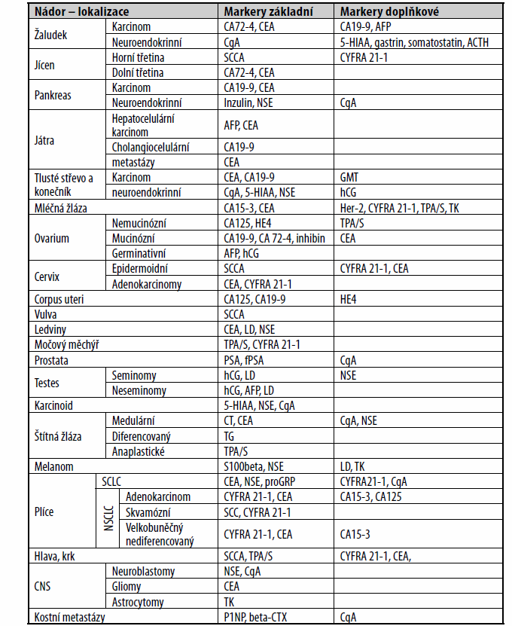

Slide 77
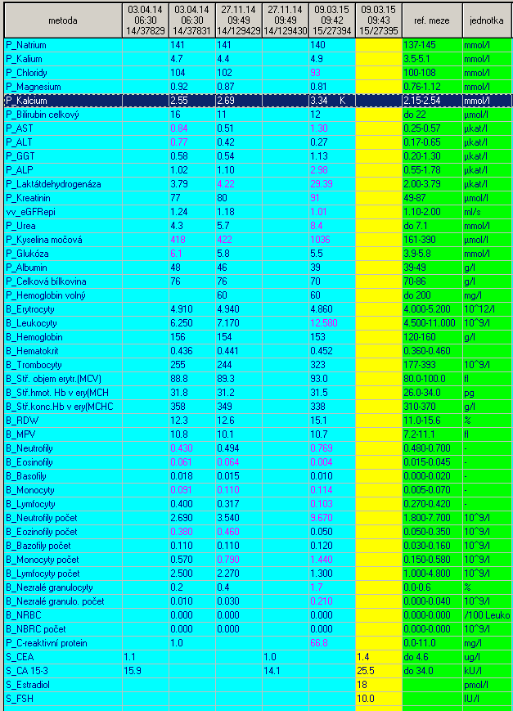
Ca mammae l.dx., T4bN1M0, premenopauza, dg. 11/2002
- stp.4 seriích neoadjuv CHT, s ef regrese do 1/2003
- st.p.radik.ME s disekcí axily s nálezem ypT0N1b1M0 ve 2/2003, SR pozit, HER 2 3+
- st.p.2 seriích adjuv AC do 5/03
- st.p.adjuv. radioterapii na obl. hrudní stěny + lymf. drenáže do 5/03
- adjuv. hormonoterapie- TX od 6/2003 do 1/2009
od 2/2009 v prodloužené adjuvanci Femara do 6/2014
od 3/2007 stud. medikace lapatinib do 4/2008
- st.p.rekonstrukční operaci DIEA 4/2009
ZÁVĚRY PŘI PŘIJETÍ
Akutní příjem
Susp relaps onemocnění, dle scinti popis patologie- levý humerus, oba femury, Th 7 dne 5.3.2015
klinicky váhový úbytek, nechutenství
hyperkalcemie, hyperurikemie

Slide 78
Klíčové faktory ve stanovování nádorových markerů
Biologické (half-life, nespecificita)
Analytické (preanalytika, interference)
… rebaselining specimens …

Slide 79
Je původ zvýšené hladiny nádorového markeru v malignitě?
2/ vyloučení hlavních zdrojů falešné pozitivity
1/ množství – koncentrace
3/ dynamika (f-u)

Slide 80
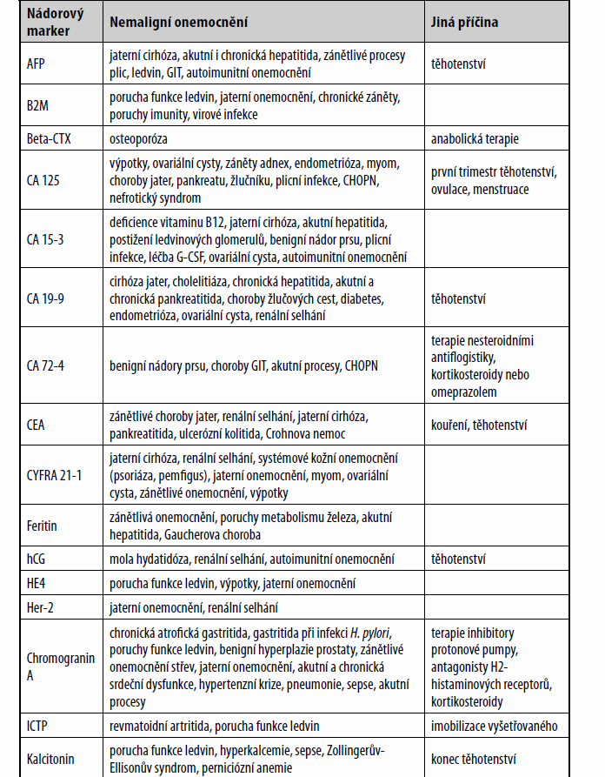

Slide 81
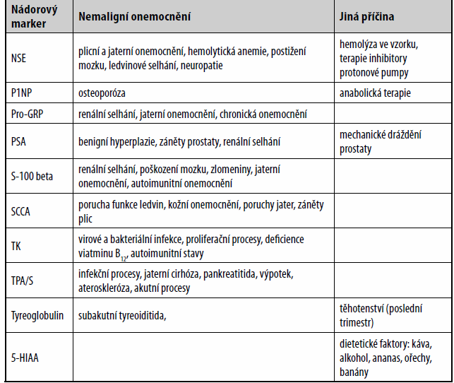

Slide 82
Nádorové markery - preanalytika
V současnosti se většina používaných solubilních nádorových markerů stanovuje v séru.
Jde obvykle o štěpy velkých molekulárních komplexů, a proto nevykazují nádorové markery příliš velkou preanalytickou variabilitu.
Pro správnou interpretaci změn v hladinách markerů, zejména při dlouhodobém sledování nemocných s nádorovými chorobami, je třeba vyloučit možné rušivé faktory, které by mohly stanovení ovlivnit už ve fázi preanalytické. V určitých případech mohou být výsledky analýzy ovlivněny některými postupy klinického vyšetřování; např. pro stanovení prostatického specifického antigenu (PSA) má být odebrána krev nejdříve 48 hod po rektálním vyšetření prostaty, ovlivnit jeho hladinu může i jakákoliv manipulace s prostatou včetně jízdy na kole nebo sexuální aktivity. Kontaminace vzorku slinami nebo potem může znehodnotit stanovení antigenu skvamózních buněk (SCCA) nebo CA 19-9. Neuron-specifická enoláza (NSE) je při hemolýze významně uvolňována z erytrocytů, oddělení séra od krevních elementů je třeba provést nejpozději do 1 hod po odběru. Hemolýza nad 300 mg/l falešně zvyšuje výsledek stanovení NSE a LD. Plasma příp. sérum na CgA se nemá uchovávat ani transportovat v chladu.

Slide 83
Tumor markery: užití v klinice
Populační screening (PSA, fPSA)
Diferenciální diagnóza (AFP)
Prognostické indikátory (CEA)
Monitoring odpovědi na terapii (CA15-3, CEA, CA125, SCCA …)
Detekce návratu choroby (CA15-3, CEA, CA19-9, AFP, hCG ..)
V průběhu primární terapie mohou být nádorové markery vyšetřovány v intervalu kratším než jeden měsíc. Po ukončení první linie chemoterapie se obvykle doporučují tyto intervaly podle klinických kontrol: 1–2 měsíce v prvních 6 měsících
po primární terapii, 2 měsíce ve druhé polovině roku, v první polovině následujícího roku každé 3 měsíce, po 1,5 roce a v dalších letech od primární terapie 1× za 6 měsíců. Koncentrace nádorového markeru má být dále vyšetřena: před nasazením terapie, po ukončení terapie (podle poločasu markeru, obvykle 3. až 4. týden), při změně terapie, dále i při nejasném průběhu nemoci.

Slide 84
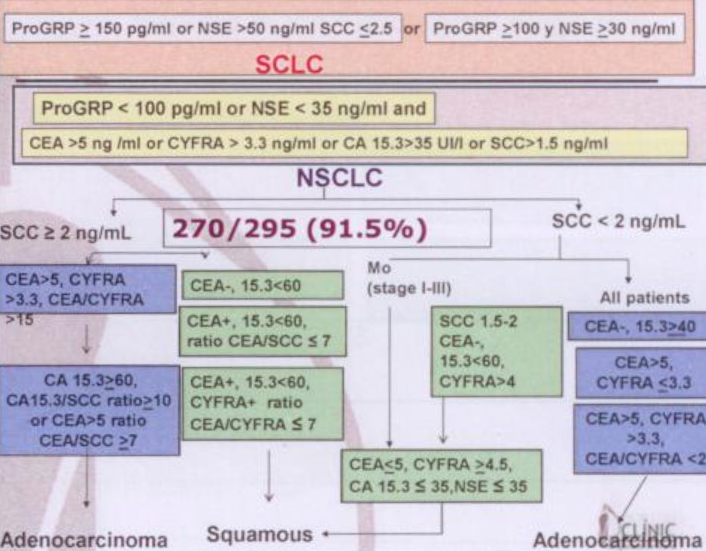

Slide 85
S_CEA # 1.2 ug/l do 4.6 | |*| |
S_CA 19-9 # 153.0 kU/l do 40.0 | | |* |
S_CA 72-4 3.9 kU/l do 6.9 | |*| |
S_Alfa-1-fetoprotein # 2.2 ug/l do 10.0 | |*| |
S_CYFRA 21-1 139.2 µg/l do 6.0 | | |* |
S_NSE 31.7 ug/l do 15.2 | | |* |
S_HCG+beta # 55.9 IU/l do 5.0 | | |* |
S_PSA # 0.567 µg/l do 6.500 | |*| |
S_Hemoglobin volný 40 mg/l 0-100 | |*| |
S_CA 15-3 # 52.0 kU/l do 34.0 | | |* |
S_SCC 10.1 µg/l do 4.4 | | |* |

Slide 86
